Slide 1
Kelompok 4
Nama Kelompok : -Febryan Hary Prasetyo
-Ferdi Nur Rochman
-Galih Wayan Saputra

Slide 2
Konstruksi Injector Type Sigle hole & MultipleHole
Injector Type Single Hole
Injector berlubang satu (Single hole) proses pengabutannya sangat baik akan tetapi mememrlkukan tekanan injektion pump yang tinggi. Demikian halnya dengan Injektor berlubang banyak (multi hole) pengabutannya sangat baik. Injector ini sangat tepat digunakan pada direct injection (injeksi langsung).

Slide 3
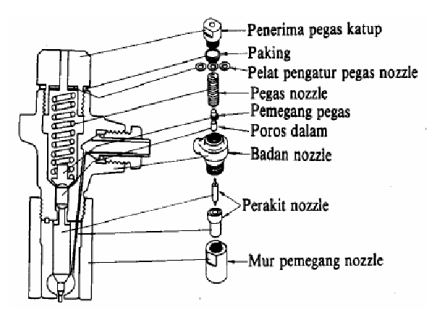
Konstruksi type Sigle Hole

Slide 4
Injector Type Multiple Hole
Injektor dengan model pin, injektor model pin ini model trotle maupun model pintle lebih tepat digunakan pada motor diesel dengan ruang bakar yang memiliki combustion chamber, kamar muka maupun kamar pusar (turbulen) dan Type Lanova

Slide 5
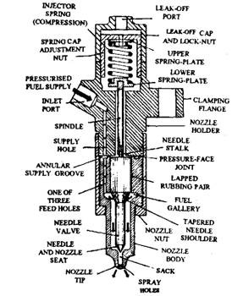
Konstruksi Type Multiple Hole

Slide 6
Fungsi injector
Injector berfungsi untuk menghantarkan bahan bakar diesel dariinjection pump ke dalam silinder pada setiap akhir langkah kompresi dimana torak (piston) mendekati posisi TMA. Injector yang dirancang sedemikian rupa merubah tekanan bahan bakar dari injection pump yang bertekanan tinggi untuk membentuk kabut yang bertekanan antara 60 sampai 200 kg/cm², tekanan ini mengakibatkan peningkatan suhu pembakaran didalam silinder meningkat menjadi 600°C.

Slide 7
Cara kerja type single hole
1. Sebelum Penginjeksian Bahan bakar yang bertekanan tinggi mengalir dari pompa injeksi melalui oil passage menuju oil pool pada bagian bawah nozzle body
2. Penginjeksian Bahan Bakar Bila tekanan pada oil pool naik, ini akan menekan permukaan nozzle needle. Bila tekanan ini melebihi tegangan pegas, maka nozzle needle terdorong ke atas dan menyebabkan nozzle menyemprotkan bahan bakar.
3. Akhir Penginjeksian Bila pompa injeksi berhenti mengalirkan bahan bakar, tekanan bahan bakar turun, dan pressure spring mengembalikan nozzle needle ke posisi semula (menutup saluran bahan bakar). Sebagian bahan bakar yang tersisa antara nozzle needle dan nozzle body, melumasi semua komponen dan kembali ke over flow pipe.

Slide 8
Cara kerja type multiple hole
Injection nozzle tipe ini digunakan pada ruang bakar valve pada nozzle tipe ini mempunyai bentuk kerucut pada ujungnya yang didudukkan dengan tipe direct injection. Needle pada valve seat. Pada ujung valve body terdapat beberapa lubang yang dibuat secara simetris. Diameter lubangnya ber-kisar antara 0.2-0.4 mm. Tekanan injeksi pada nozzle tipe ini berkisar antara 150-300 kg/cm². Untuk mencegah terjadinya keausan pada nozzle, maka diantara guide hole (pada nozzle body) dan permukaan luar dari needle valve diberikan celah sebesar 2-4.5 microns).

